Slide 1



EXPOSICIÓN FINAL
24 de Febrero de 2021

Slide 2
Índice de temas
Definiciones iniciales.
Aspectos de la comunicación.
Procesos actuales.
Planificación.
Estimación.
Gestión de riesgo.
Modelos.
Implementación.
Pruebas.
Video funcional de la aplicación móvil y página web

Slide 3


Definiciones iniciales
Logo del grupo de desarrollo
Logo del sistema

Slide 4
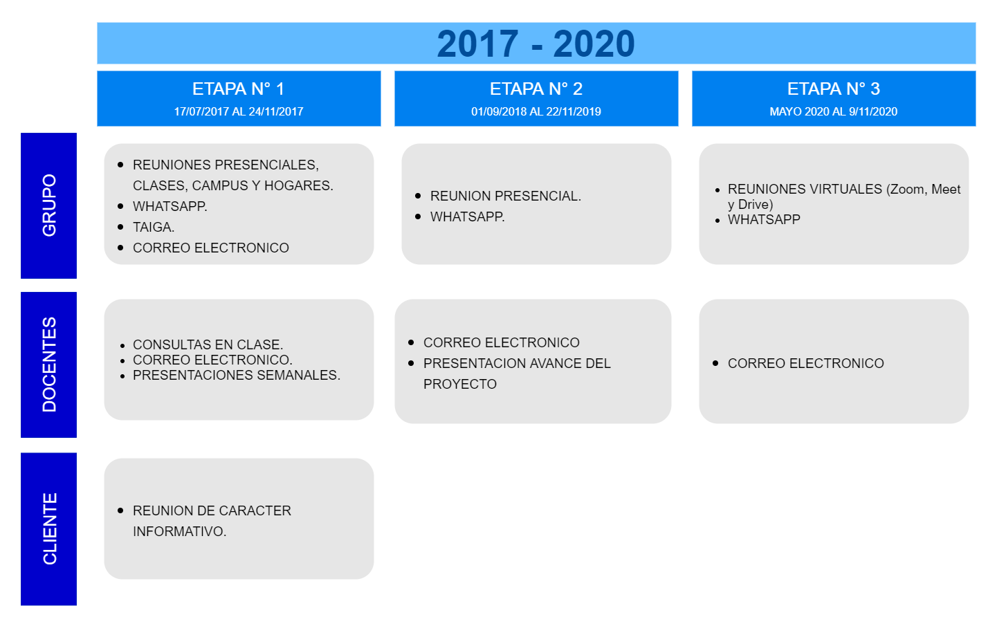
Comunicación

Slide 5
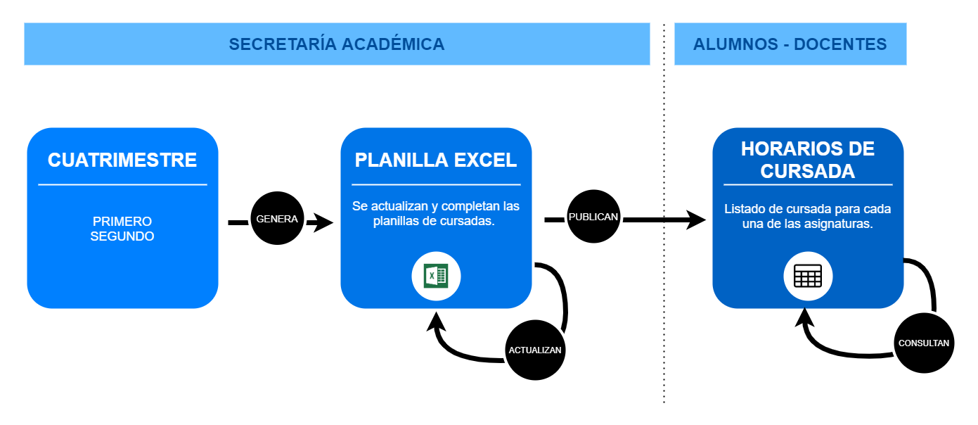
Proceso actual – Horarios de cursada

Slide 6
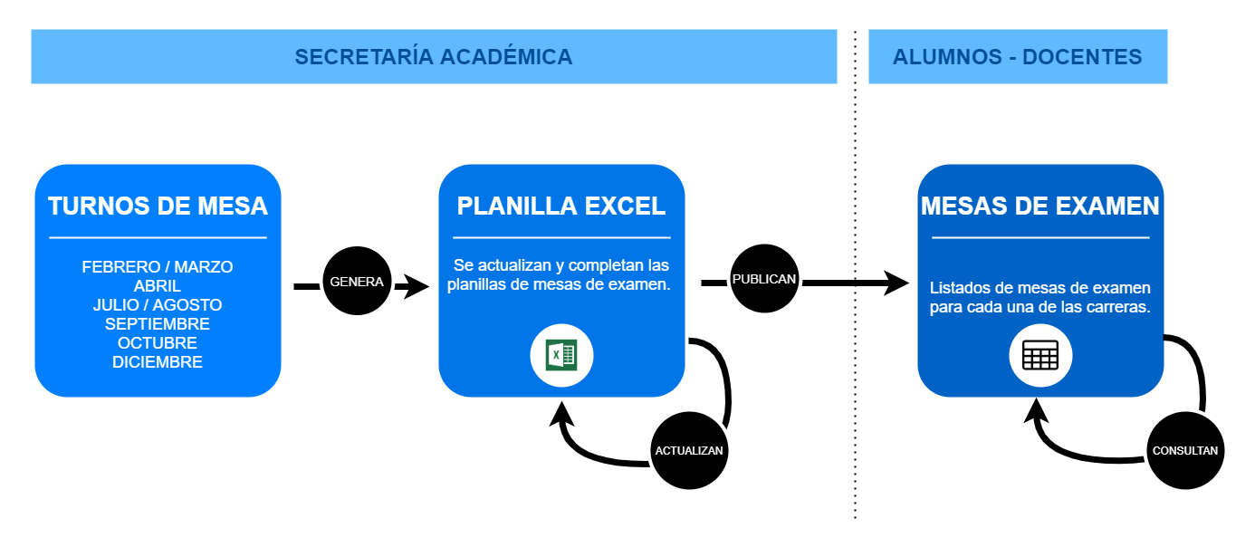
Proceso actual – Mesas de examen

Slide 7
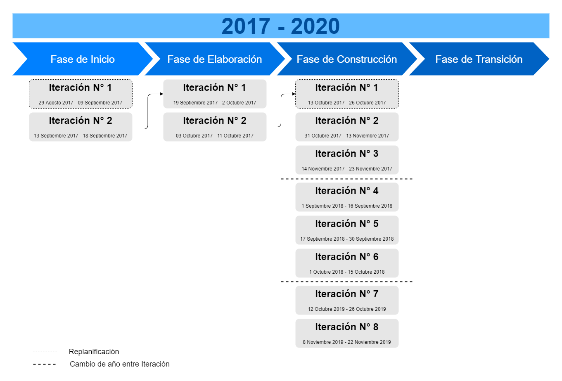
Planificación

Slide 8
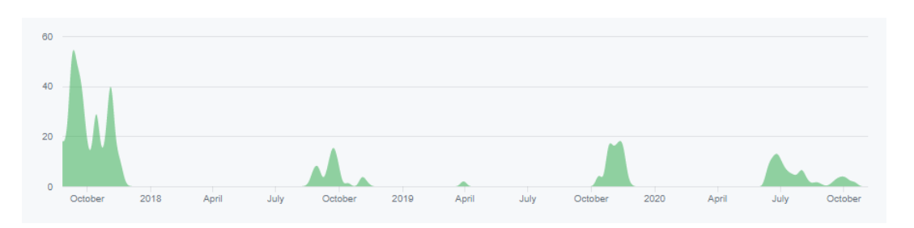
Estimación
Estimación inicial del proyecto: 1 año y 7 meses.
Última estimación del 07/04/2019: 1 mes y 3 semanas para finalizar proyecto.
Tiempo de trabajo real del equipo de desarrollo según GitHub (8 meses, 3 semanas y 6 días)
1 año y 7 meses – 8 meses, 3 semanas y 6 días = 10 meses aprox.
1 mes y 3 semanas – 1 mes y 4 días = 2 semanas aprox.

Slide 9
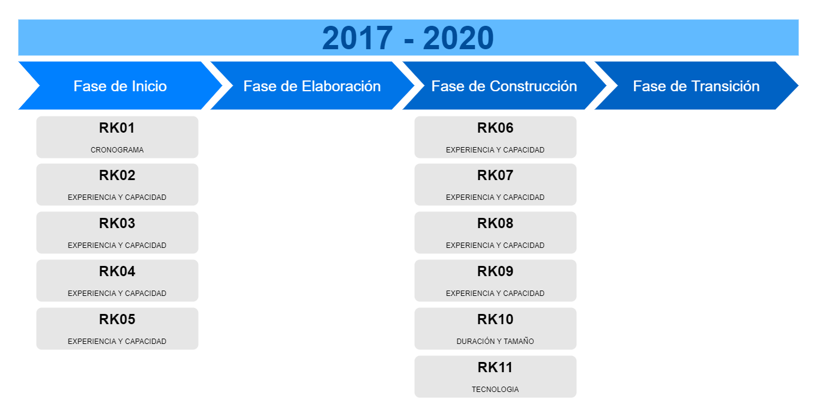
Gestión de riesgos

Slide 10
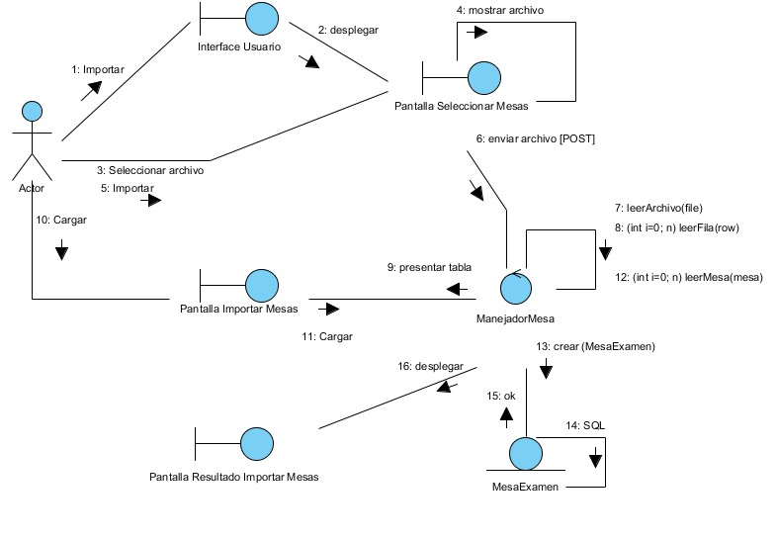
Modelos
Ejemplo: diagrama de colaboración

Slide 11
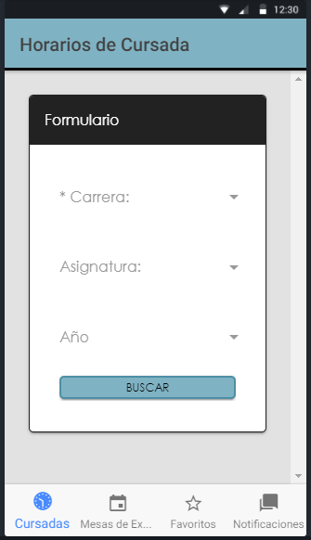
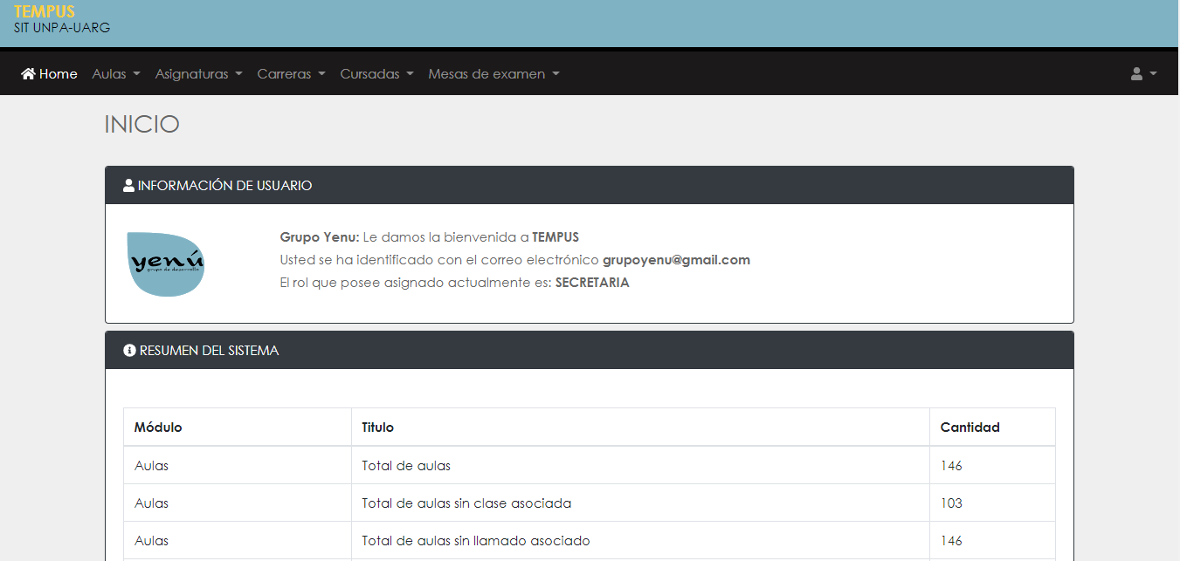
Implementación
Aplicación Móvil
Página Web

Slide 12
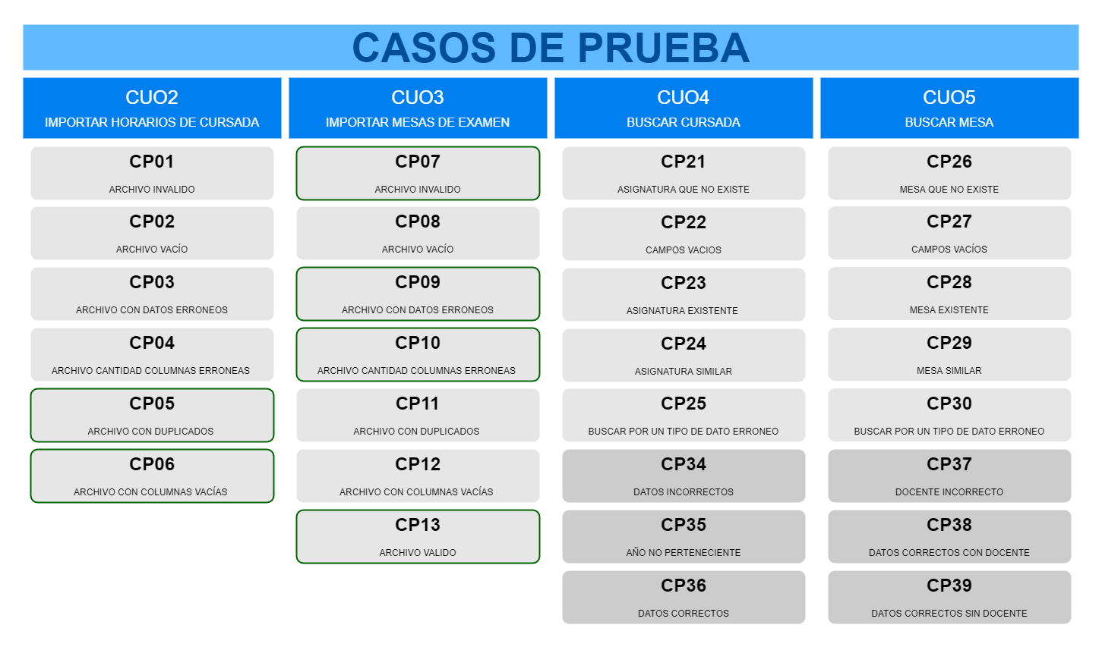
Pruebas

Slide 13
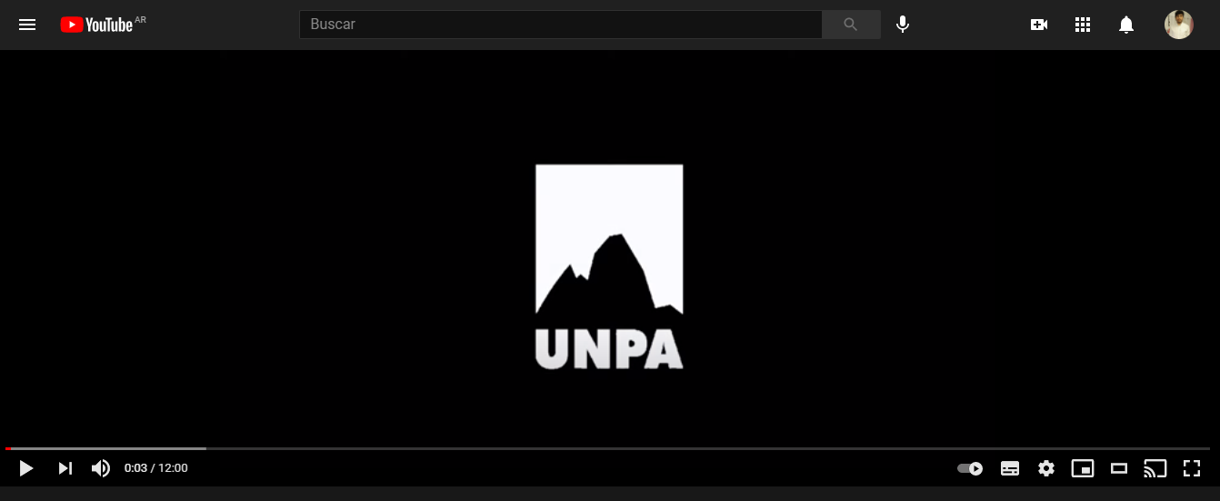
Presentación funcional
https://youtu.be/dn_N3BpmMkU

Slide 14
Fin de presentación

